Slide 1
PROYECTO: LÁZARO CÁRDENAS
«POR UNA CULTURA LIBRE DE VIOLENCIA»
Nombre Presidente Municipal: C. Addiel Lubin Mejia Hernandez
Municipio: Lázaro Cárdenas, Tlaxcala.

Slide 2
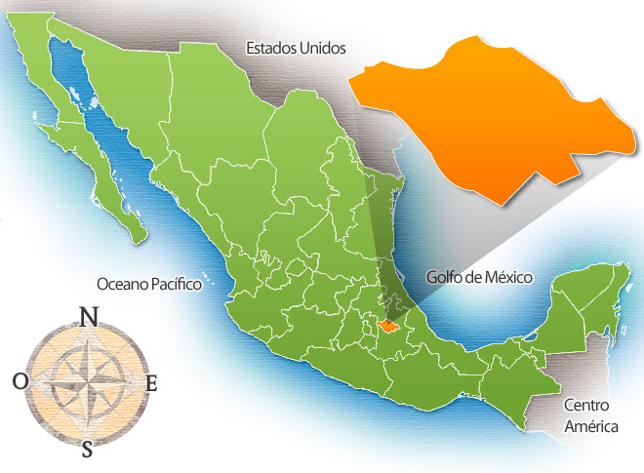
DATOS GENERALES DEL MUNICIPIO
Municipio: Lázaro Cárdenas, Tlaxcala.
Entidad federativa: Tlaxcala
El municipio cuenta con 2,769 habitantes, de los cuales 559 son adolescentes, siendo una amplia zona de bosques de coníferas propias para deportes de montaña. La principal actividad radica en la agricultura.

Slide 3
ANTECEDENTES O PROBLEMÁTICA QUE DA ORIGEN AL PROYECTO:
De acuerdo a los datos obtenidos en la Jurisdicción 2 de Huamantla, la violencia es una problemática de salud pública que se ha agudizado en el Municipio de Lázaro Cárdenas, las causas multifactoriales que van desde el ámbito personal, familiar hasta al contexto en que viven los jóvenes del Municipio requieren de su intervención para generar un entorno saludable.

Slide 4
OBJETIVO DEL PROYECTO
Fomentar valores entre los jóvenes de 15 a 18 años valores de respeto, tolerancia, compañerismo y fraternidad entre sus iguales y el entorno que les rodea, mediante el desarrollo de habilidades y capacidades que les permitan prevenir y erradicar situaciones de violencia en la comunidad de Lázaro Cárdenas.

Slide 5
ACTIVIDADES DESARROLLADAS
TALLERES
9 Talleres
PLÁTICAS
10 Pláticas
CAMPAÑA
«Promoción y difusión de las actividades del proyecto»
1 Campaña
EVENTOS DE CONVIVENCIA
1 Macro Convivencia , 1 Ralli deportivo

Slide 6
TALLERES
TALLERES
Objetivo General:
Conocer e identificar los diferentes factores promotores de violencia, a fin de promover relaciones sanas, basadas en el respeto y la confianza.
Participación:
Alumnos de CECYTE, Escuela Secundaria Técnica.
H. Ayuntamiento.

Slide 7
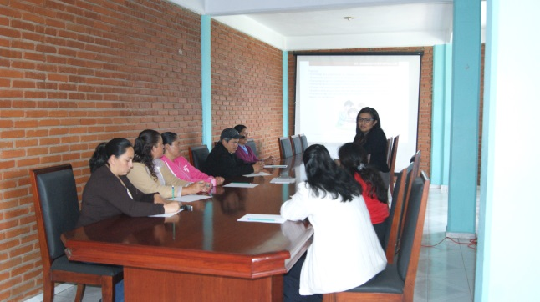
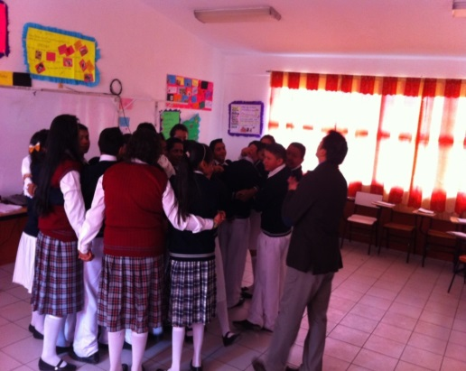
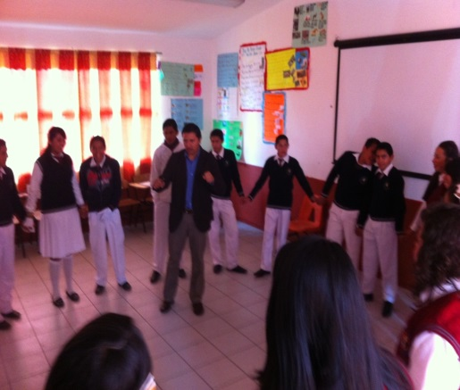
MEMORIA FOTOGRÁFICA
TALLERES

Slide 8
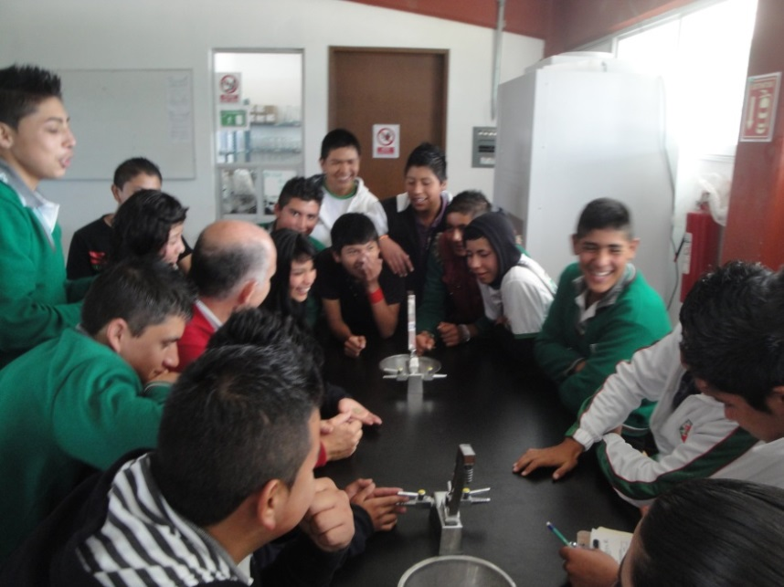
MEMORIA FOTOGRÁFICA
TALLERES

Slide 9
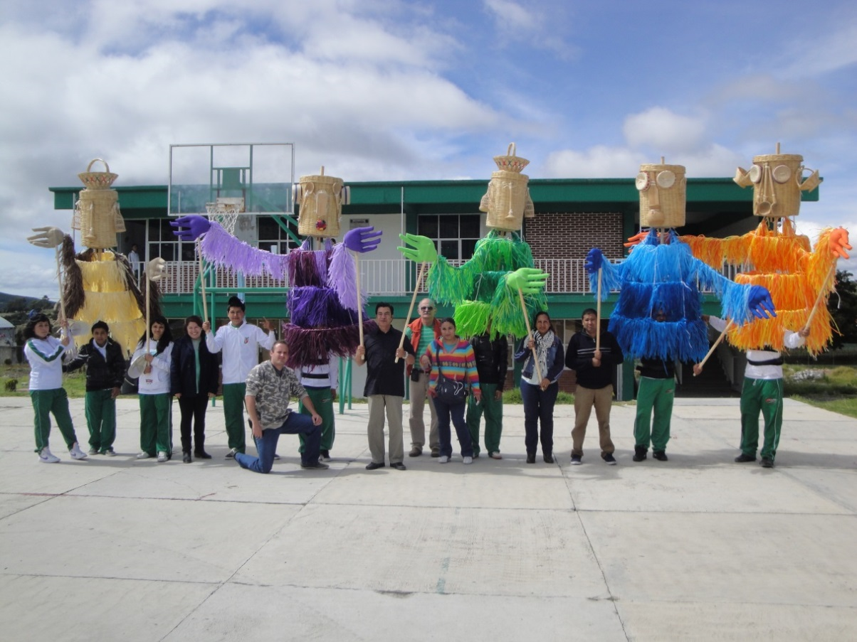
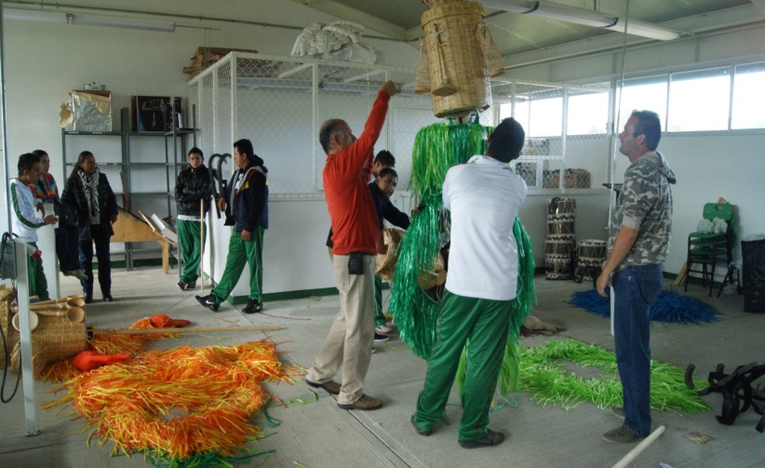
MEMORIA FOTOGRÁFICA
TALLERES

Slide 10
10 PLÁTICAS
PLÁTICAS
Objetivo General:
Dar a conocer las actividades y resultados, así como capacitar a jóvenes y lograr desde los núcleos familiares las competencias sociales necesarias para fomentar la sana convivencia en las diferentes dinámicas sociales.
Participación:
Alumnos y padres de familia de la Secundaria Lázaro Cárdenas, y CECYTE

Slide 11
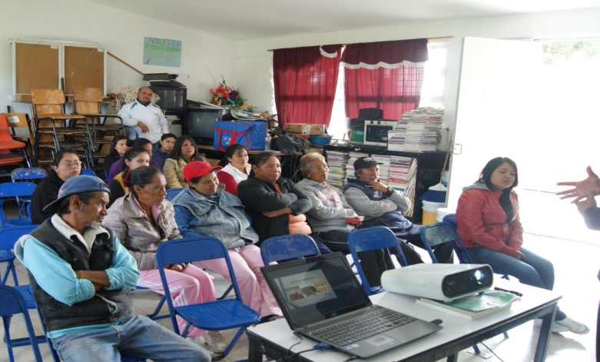
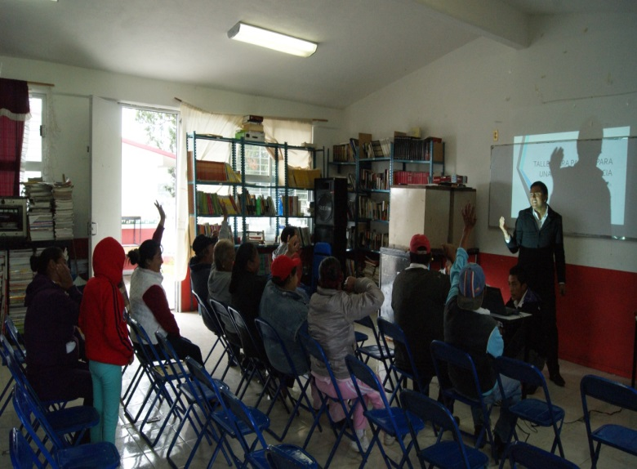
MEMORIA FOTOGRÁFICA
PLÁTICAS

Slide 12
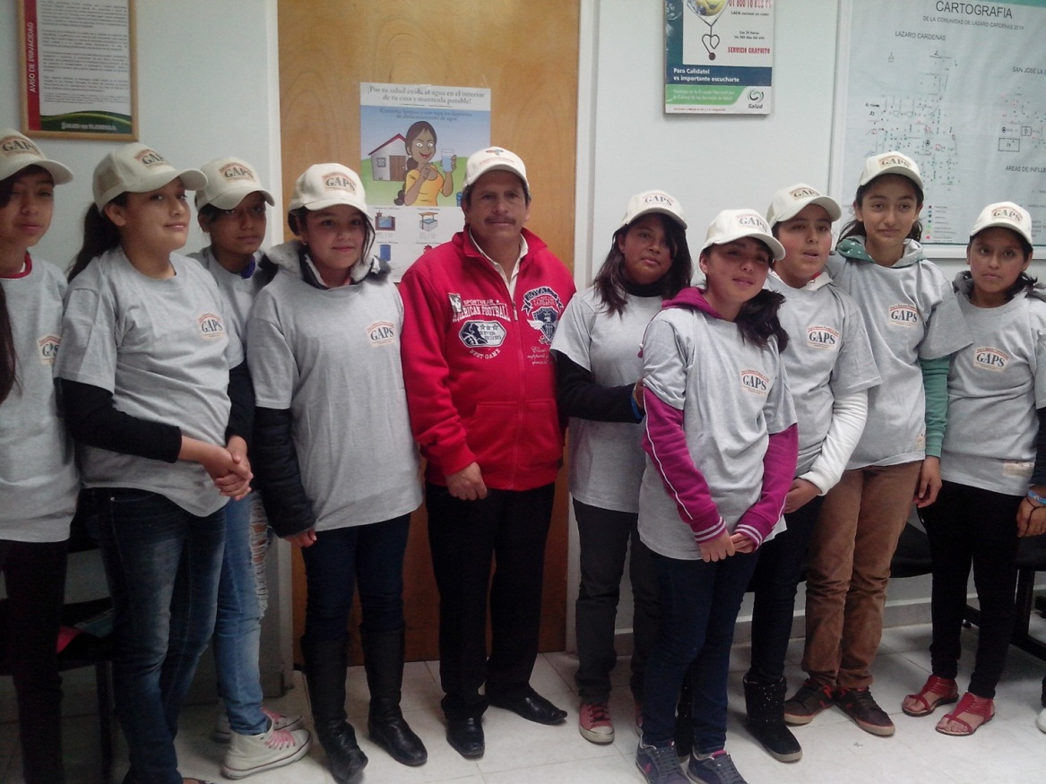
MEMORIA FOTOGRÁFICA
PLÁTICAS

Slide 13
1 CAMPAÑA
«PROMOCIÓN Y DIFUSIÓN DE LAS ACTIVIDADES DEL PROYECTO»
Objetivo General:
Realizar difusión mediante diversas actividades para concientizar a la población de la problemática que existe en el municipio y promover la participación de los ciudadanos en general dando mayor énfasis a los jóvenes de 15 a 18 años, en las actividades del proyecto LÁZARO CÁRDENAS: POR UNA CULTURA LIBRE DE VIOLENCIA.
CAMPAÑA
Participación:
Ciudadanos del Municipio.

Slide 14
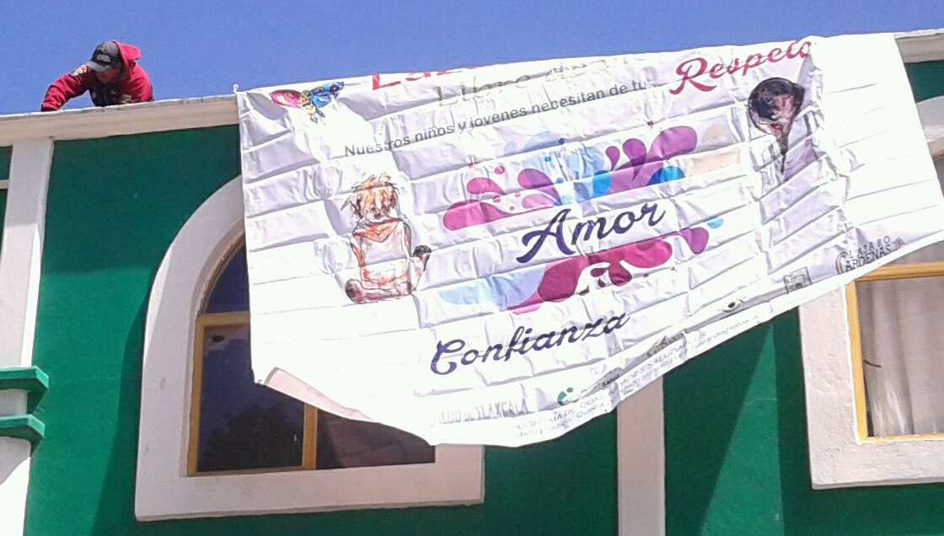
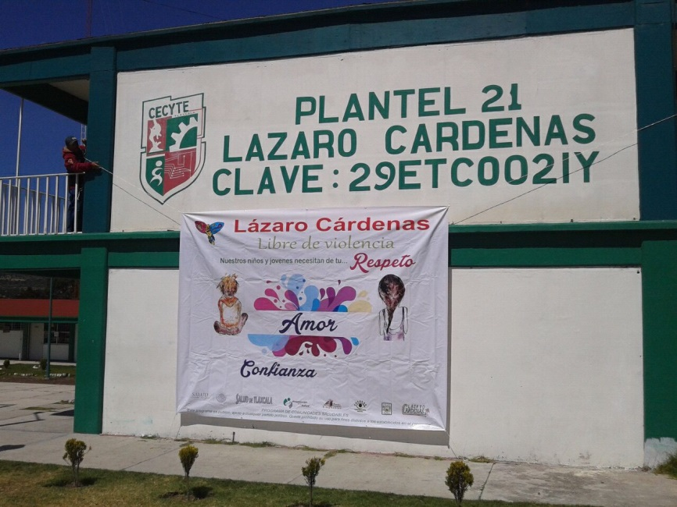
MEMORIA FOTOGRÁFICA
CAMPAÑA

Slide 15
1 MACRO CONVIVENCIA,
1 RALLI DEPORTIVO
Objetivo General:
El objetivo es realizar una dinámica y divertida que motive a los jóvenes a participar y al mismo tiempo este promoviendo una cultura libre de violencia.
Así como una presentación cultural de los trabajos realizados a la ciudadanía en general para dar a conocer la temática del proyecto logrando hacer conciencia y mejorar la situación actual reduciendo la violencia en el municipio
EVENTOS DE
CONVIVENCIA
Participación:
Jóvenes y Ciudadanos Del Municipio.

Slide 16
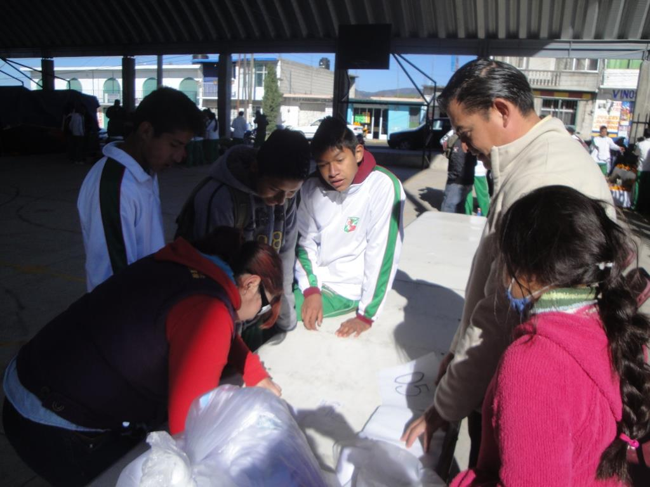
MEMORIA FOTOGRÁFICA
RALLI DEPORTIVO
EVENTOS DE
CONVIVENCIA

Slide 17
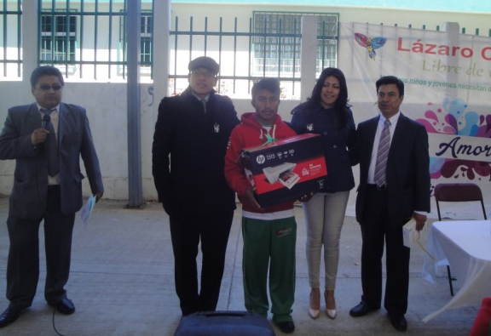
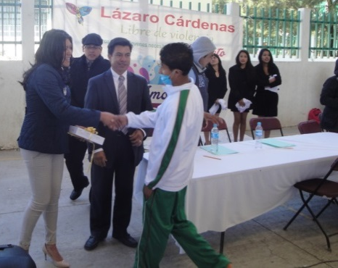
MEMORIA FOTOGRÁFICA
EVENTOS DE
CONVIVENCIA

Slide 18
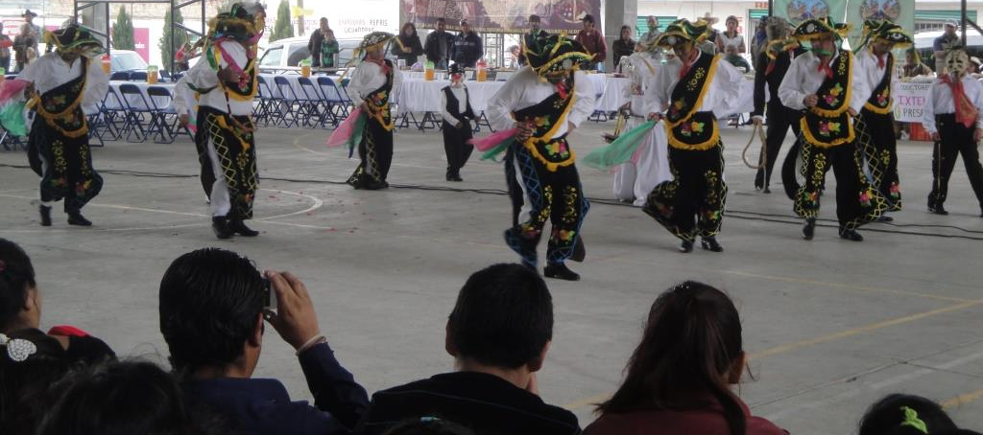
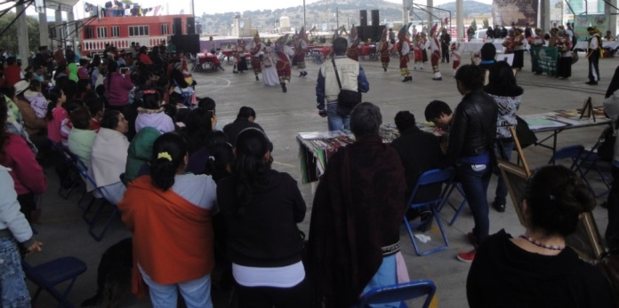
MEMORIA FOTOGRÁFICA
MACRO
CONVIVENCIA
EVENTOS DE
CONVIVENCIA

Slide 19
RECURSOS EMPLEADOS
( Humanos, financieros y materiales)
Para la realización de las actividades se requirió de la participación de personal calificado los cuales incluyen:
Presidente municipal
Autoridades municipales
Psicólogo
Personal de Cultura
Instructores deportivos,
Asistencia medica
En cuanto a recursos Económicos se utilizó un total de 250,000 pesos tomando en cuanto que el Municipio aporto 125,000 aunado al recurso Federal proveniente del Programa de Comunidades Saludables por la cantidad de 125,000.
Se utilizaron también recursos materiales como playeras, lonas, gorras, lonch, folletos, regalos para alumnos, cofee break, entre otros.

Slide 20
CRITERIOS DE EVALUACIÓN
La evaluación externa se centró, principalmente en los siguientes aspectos:
1)Datos generales de los encuestados;
2)Conductas no saludables en las y los jóvenes
Prácticas saludables para una sana convivencia; e
3)Impacto de las actividades realizadas por el municipio
A partir de las actividades realizadas en las escuelas , los alumnos contestan a la siguiente pregunta:
¿ha mejorado tu forma de relacionarte con tus compañeros y vecinos de la comunidad?

Slide 21
RESULTADOS OBTENIDOS
EVENTOS
PARTICIPACIÓN
VALORES
ESCUELA SECUNDARIA
CECYTE
Estudiantes
Familias
Integrantes
del Municipio
Participación
Entusiasmo
Aprendizaje
Compromiso
LÁZARO CÁRDENAS
«POR UNA CULTURA LIBRE DE VIOLENCIA»

Slide 22
Seguimiento del proyecto.
Se utilizaran las mojigangas en desfiles y eventos tanto escolares como de la comunidad.
Importancia de la sustentabilidad.
Los jóvenes tienen el conocimiento para realizaran mojigangas capacitaran a mas personas y con esto se podrá fomentar la cultura y promover la sana convivencia con un bajo costo.
SEGUIMIENTO SUSTENTABLE

Slide 23
CONCLUSIONES
Es importante recalcar, que las actividades que se realizaron dentro del proyecto “Lázaro Cárdenas: por una cultura libre de violencia”, son reconocidas por los jóvenes y la comunidad en general. La influencia que estas han tenido es positiva, pues además de que los jóvenes desarrollaron diversas habilidades, se han generado cambios en las conductas, además de mejorar las relaciones con sus padres y familia, sus maestros, la comunidad, las autoridades y, por supuesto, entre sus pares.

Slide 24
GRACIAS POR SU ATENCIÓN.

